Slide 1

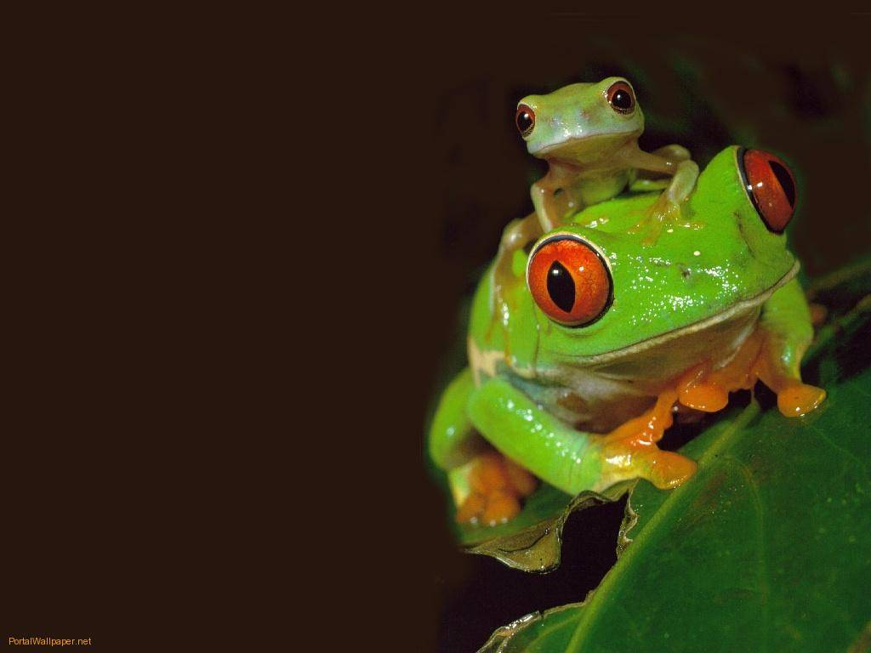

Ranas
JOSE LUIS

Slide 2
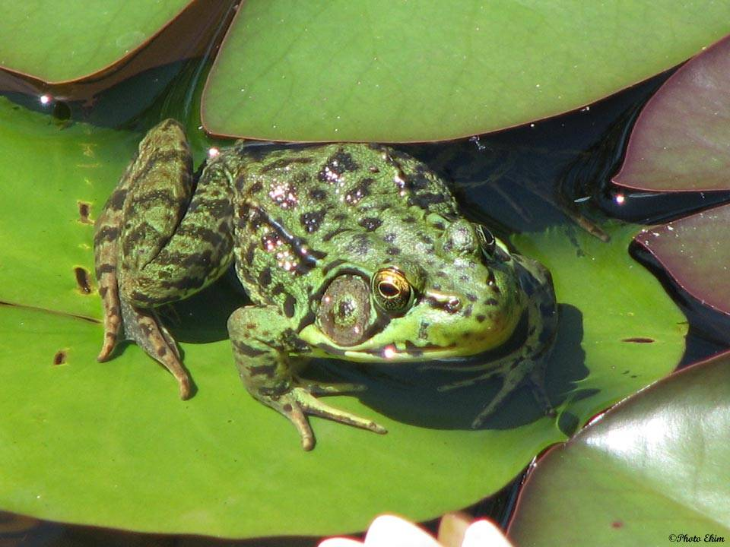

Slide 3
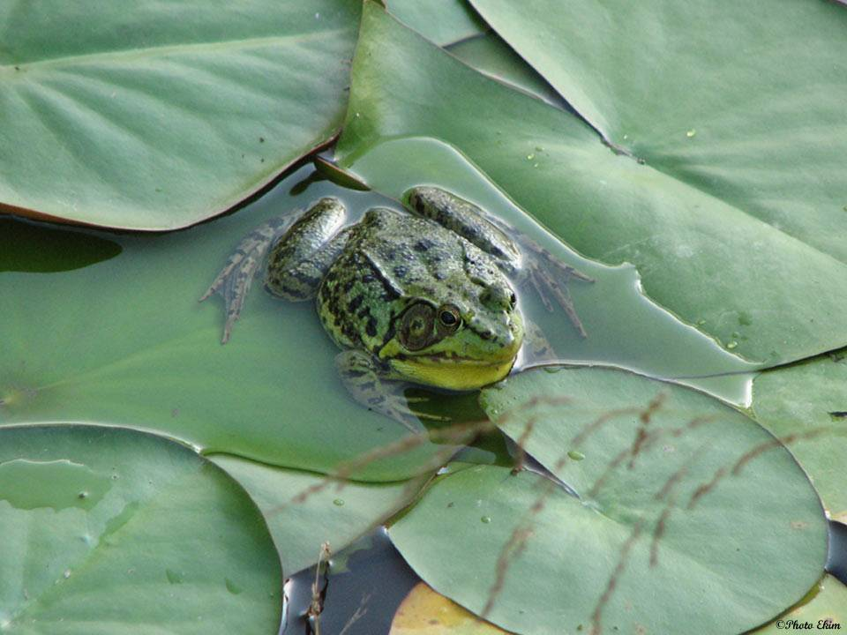

Slide 4
Los anuros presentan una boca muy ancha, con dientes diminutos o sin ellos, dependiendo de las especies, y con una lengua protráctil. Los ojos están provistos de párpados y los oídos no tienen pabellones externos, diferenciándose únicamente una membrana timpánica superficial. Los dos pares de patas son muy diferentes entre sí, adquiriendo un mayor desarrollo y robustez el par posterior, que, además, se encuentra adaptado al salto. Las patas anteriores terminan en cuatro dedos, mientras que las posteriores lo hacen en cinco. Otra característica que favorece el salto es la presencia de una columna vertebral reducida y rígida llamada urostilo. Los renacuajos (fase larvaria) llevan una vida acuática, mientras que los adultos son terrestres y únicamente vuelven al agua en el momento de la reproducción.

Slide 5
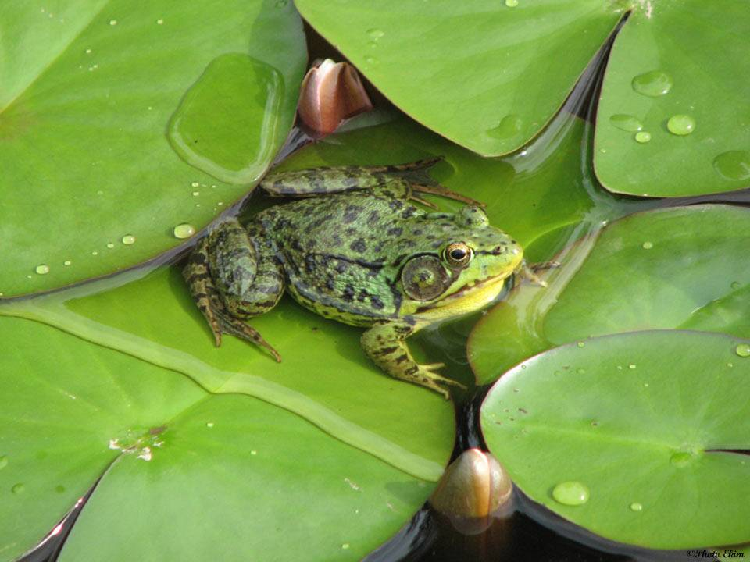

Slide 6
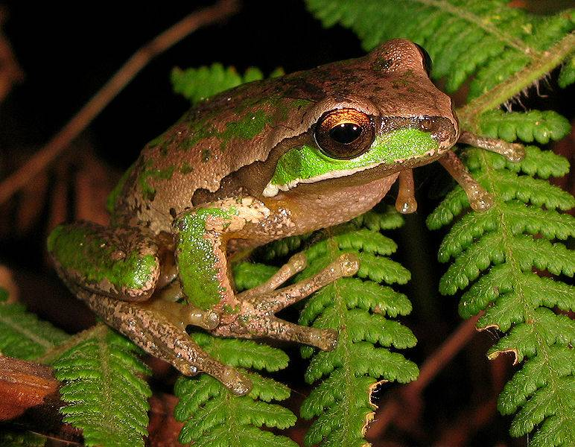

Slide 7


Slide 8
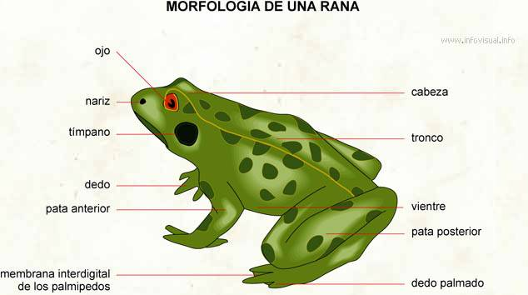

Slide 9
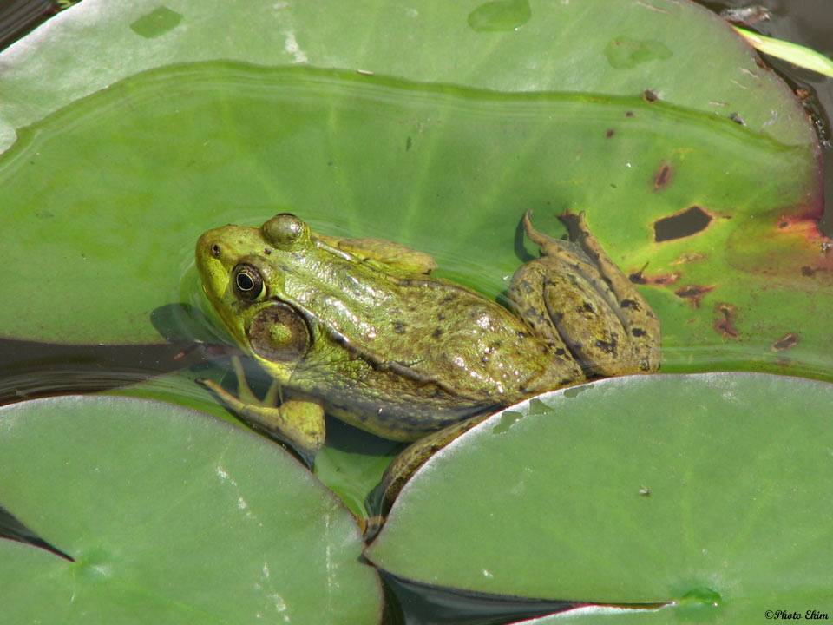

Slide 10
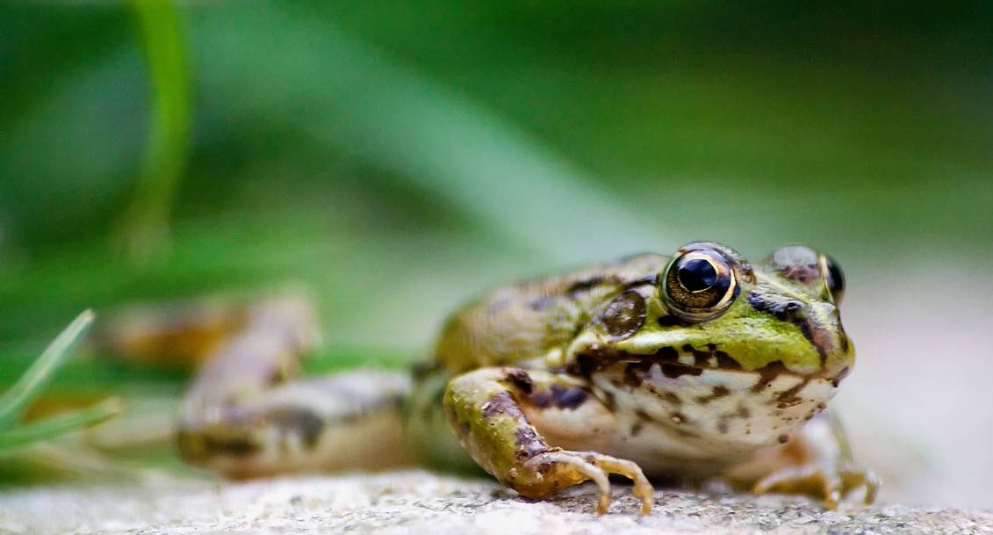

Slide 11
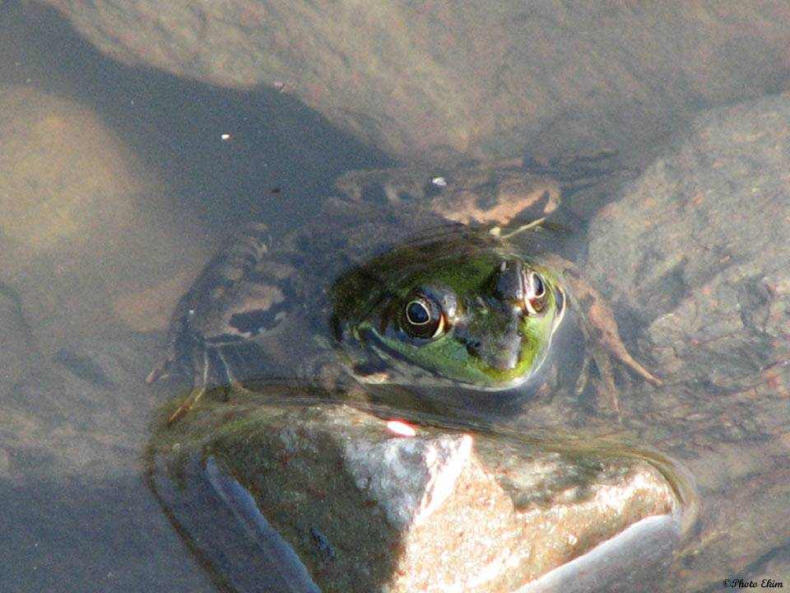

Slide 12
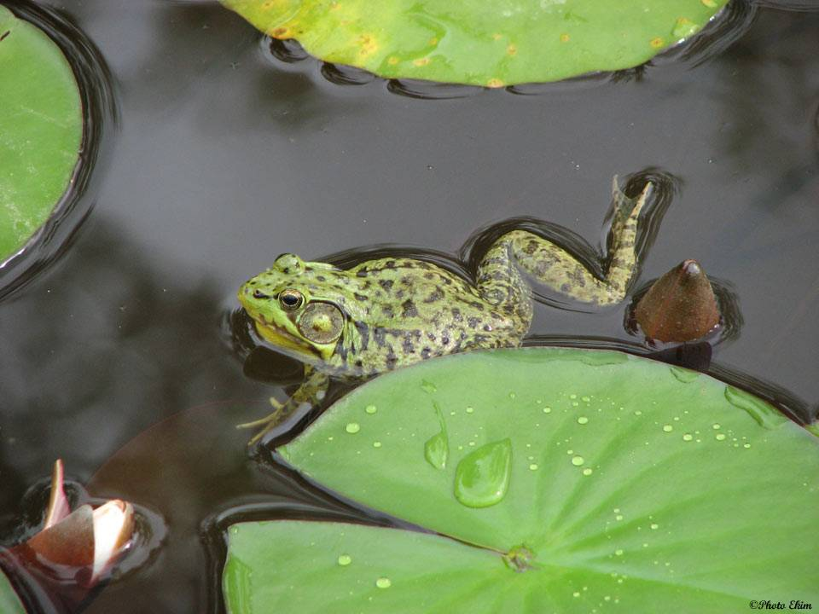

Slide 13
Los nombres «rana» y «sapo» se referían en un principio a los dos tipos de anuros que aparecen en la Península Ibérica: las ranas típicas (las del género Rana), y los sapos típicos (los del género Bufo); pero en la actualidad se usan para otros grupos de forma indiscriminada y arbitraria. «Rana» suele referirse a las especies más gráciles, de piel húmeda y lisa, buenas saltadoras, y de hábitos trepadores o acuáticos. «Sapo» hace referencia a las especies de piel más seca y rugosa, más robustas, marchadoras, menos ágiles y que suelen habitar en el suelo húmedo excavando galerías. Por tanto, esta distinción entre ranas y sapos no es una discriminación que tenga validez

Slide 14
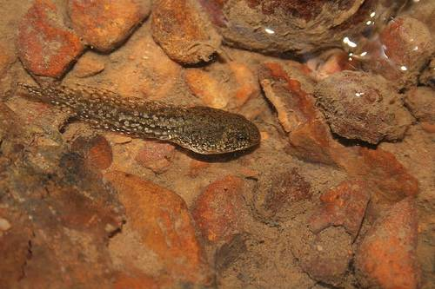
renacuajo en rana

Slide 15
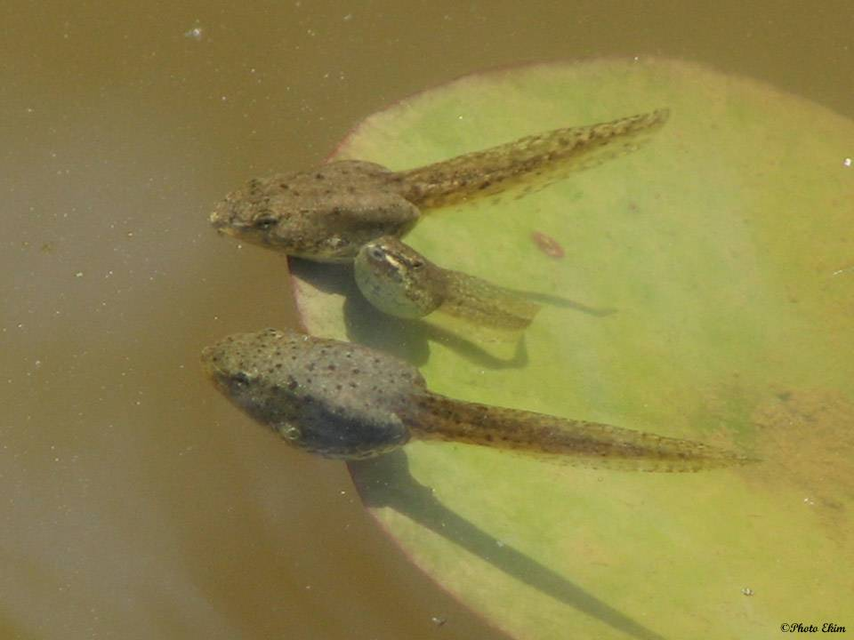

Slide 16
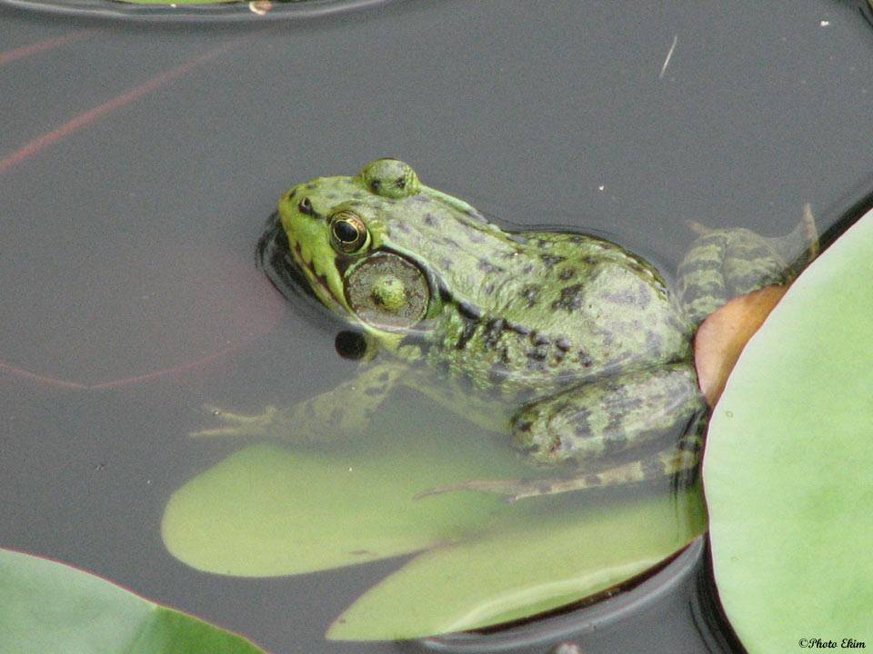

Slide 17
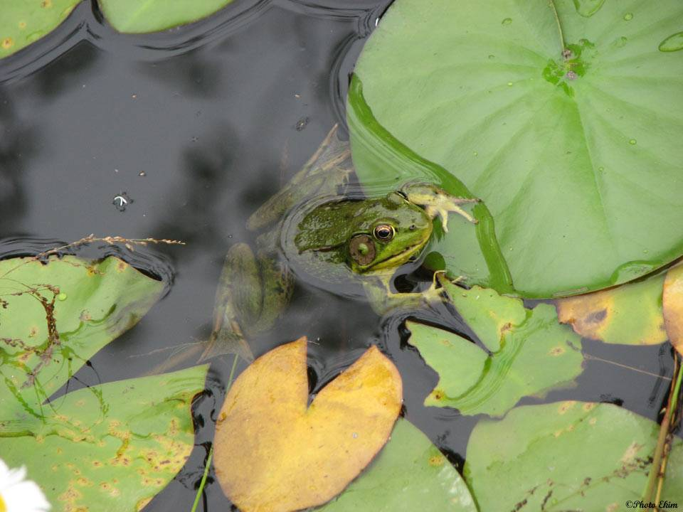

Slide 18
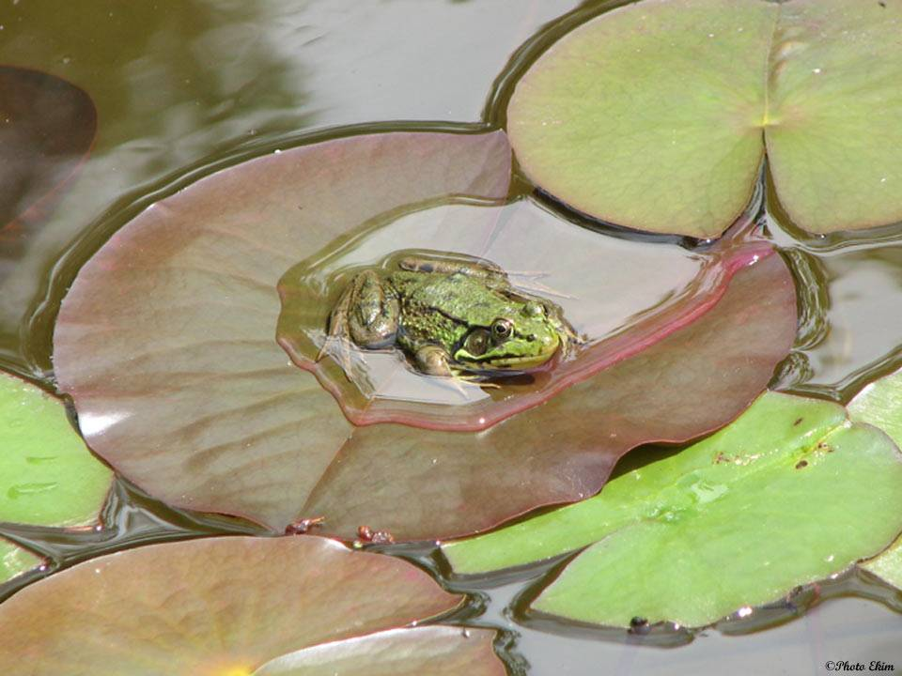

Slide 19
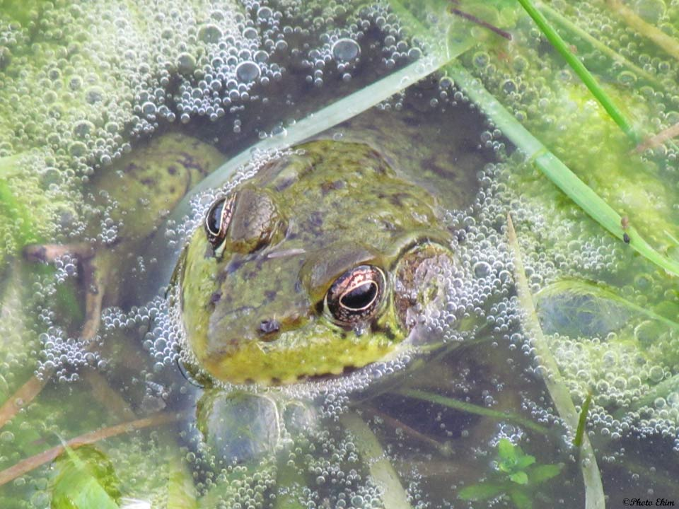

Slide 20
Los anuros (Anura, gr. a(n), "no" y ourá, "cola") son un clado de anfibios, con rango taxonómico de orden, conocidos vulgarmente como ranas y sapos. Se caracterizan por carecer de cola, por presentar un cuerpo corto y muy ensanchado, y por las patas posteriores más desarrolladas y adaptadas para el salto. Los anuros son el grupo más numeroso de anfibios; se estima que existen más de 5.000 especies, repartidas en 48 familias. La mayoría pasa su vida dentro o cerca del agua. Su tamaño puede variar desde un par de milímetros, como es el caso de las especies del género Eleutherodactylus, hasta tallas que superan los 30 centímetros, destacando la rana goliat, el anuro más grande del mundo.

Slide 21
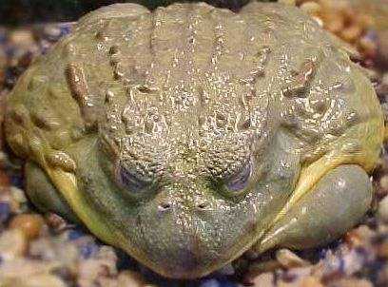
La rana Goliat, la mas grande

Slide 22
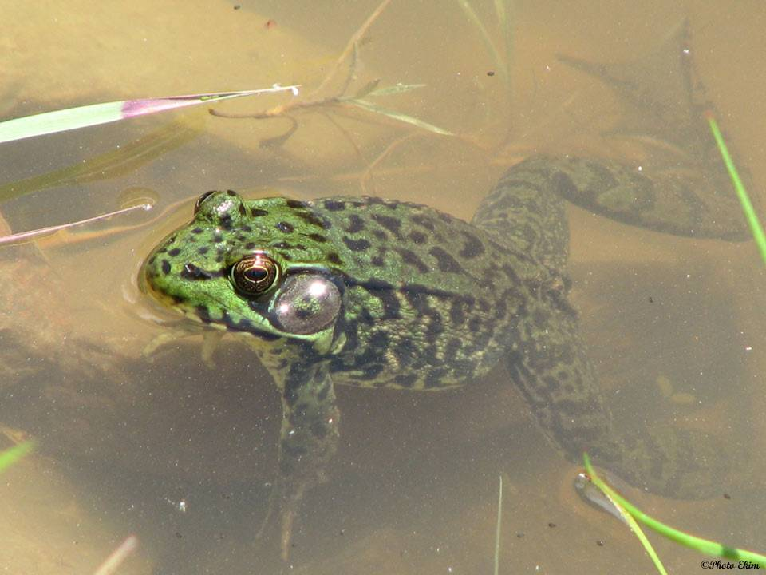

Slide 23
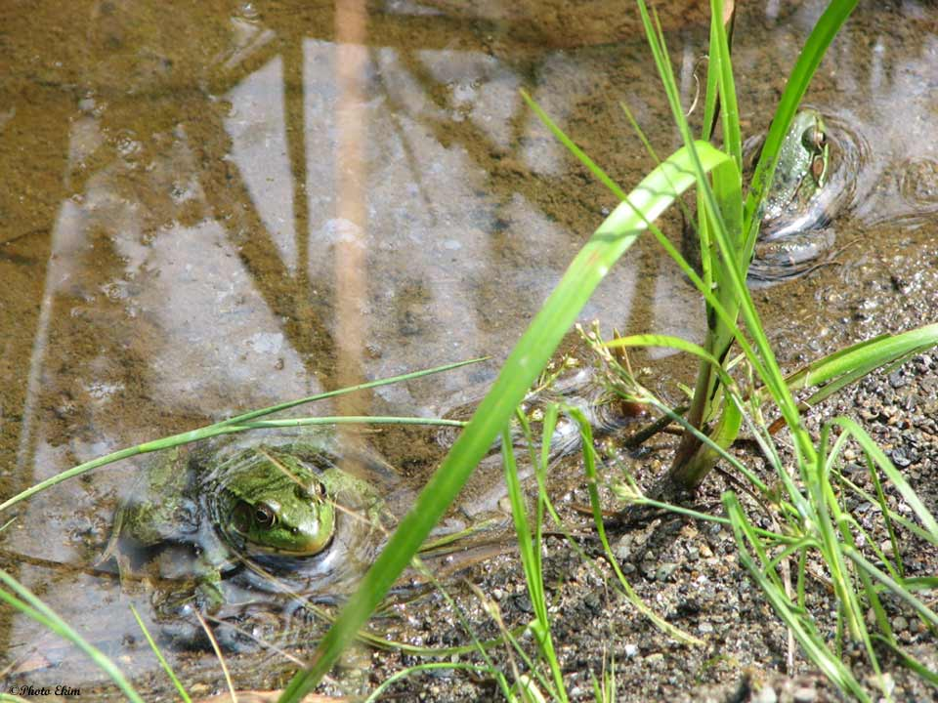

Slide 24
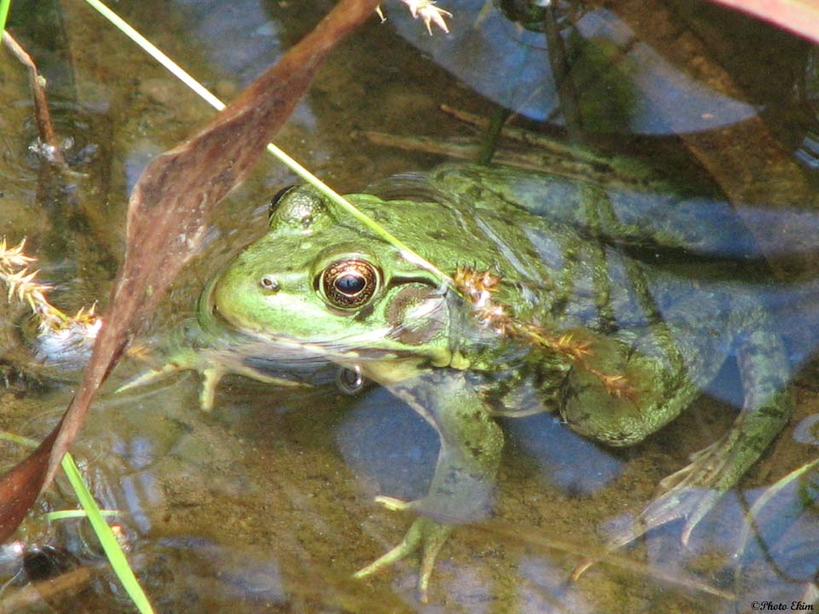

Slide 25
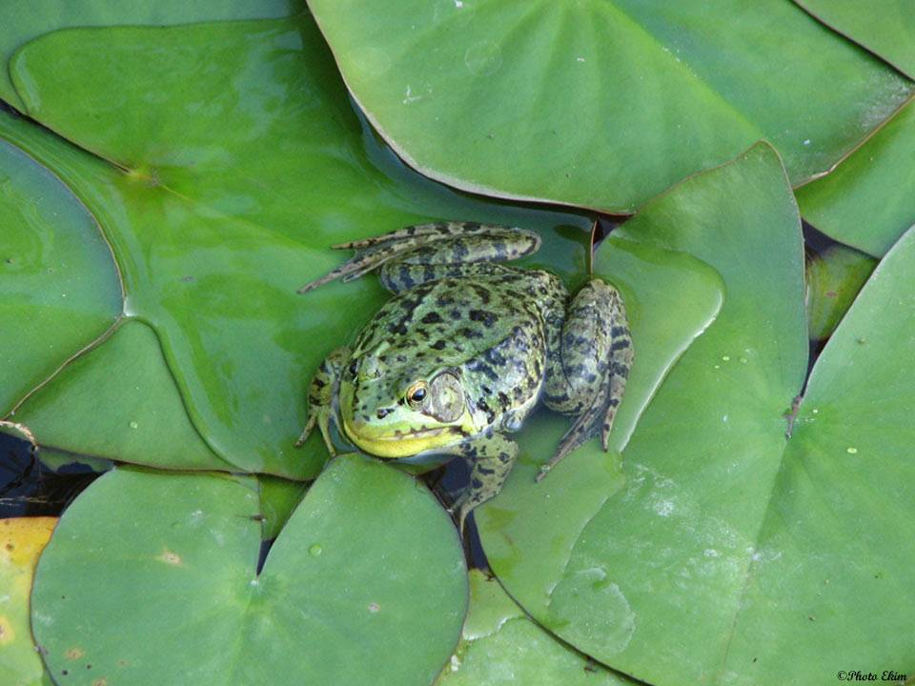

Slide 26
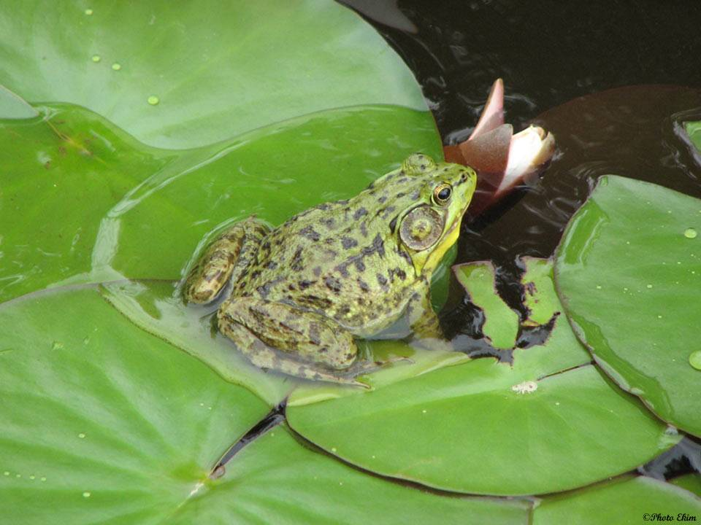

Slide 27
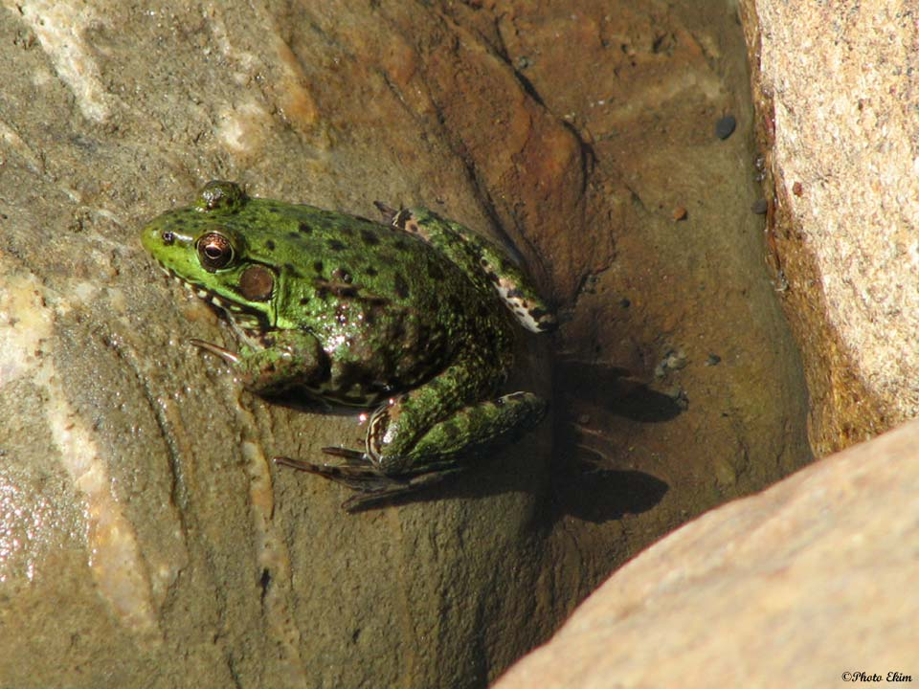

Slide 28
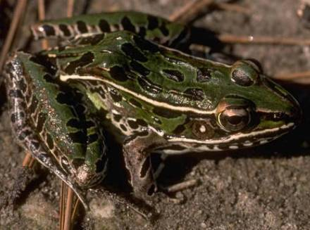

Slide 29
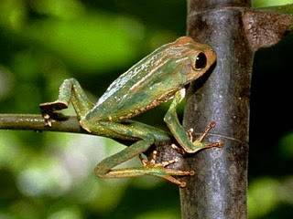

Slide 30

Salta la rana

Slide 31
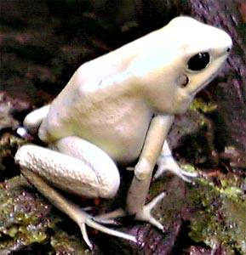
Curiosas y
altamente
venenosas,
La rana «Alien»:

Slide 32
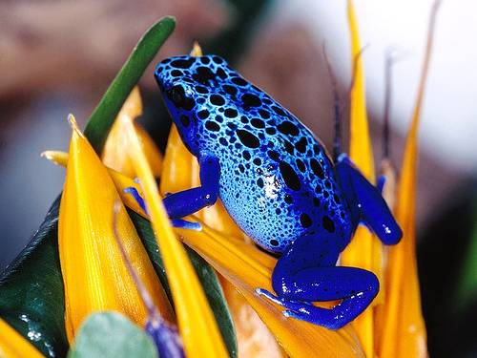
La rana «Azureus»,

Slide 33
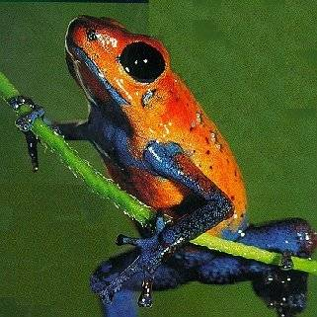

Slide 34
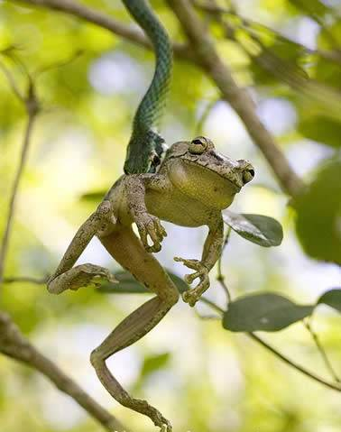
FOTOS DE
RANAS RARAS

Slide 35
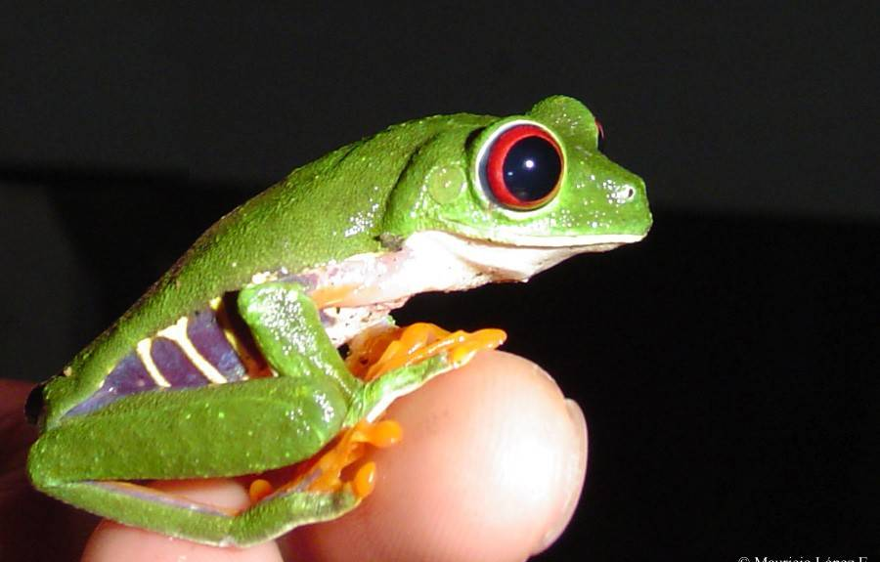
Ranas de ojos rojos

Slide 36
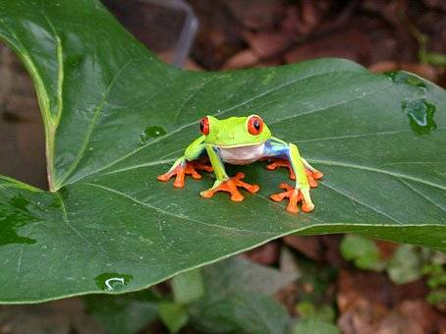

Slide 37
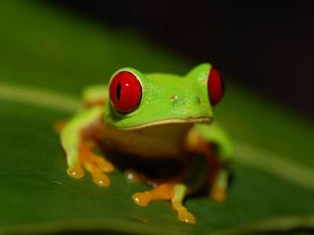

Slide 38
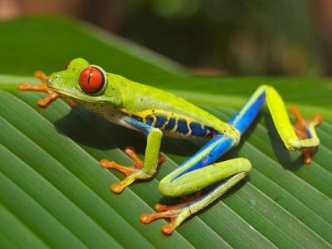

Slide 40
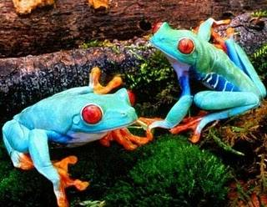

Slide 41
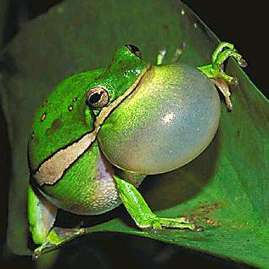

Slide 42
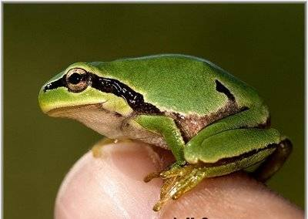
Rana de San Antonio

Slide 43
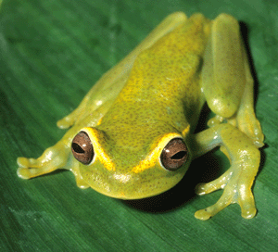

Slide 44
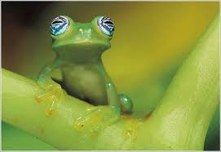

Slide 45
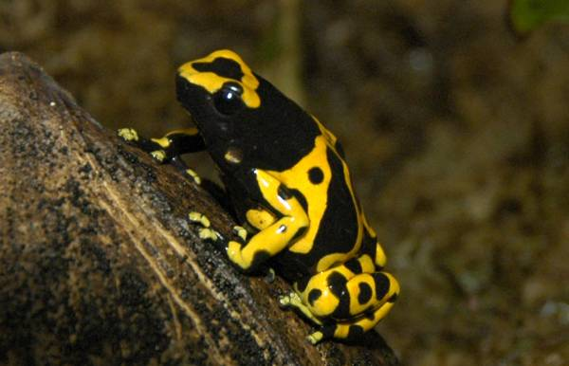

Slide 46
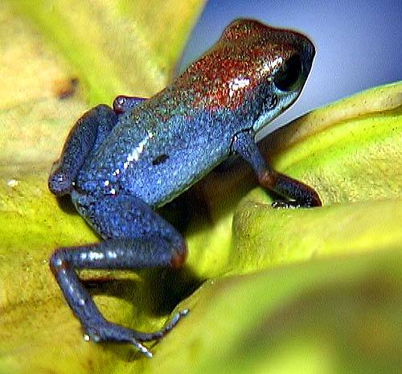

Slide 47
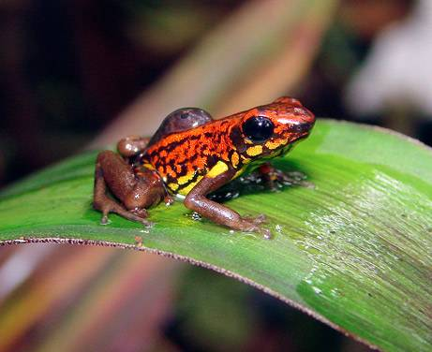

Slide 48
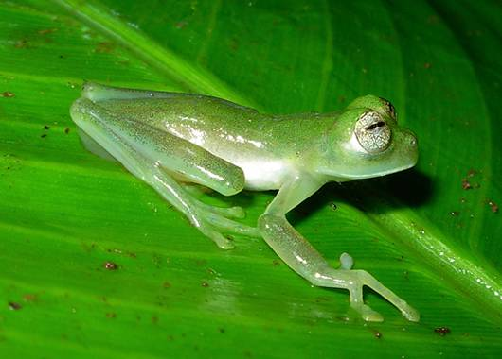

Slide 49
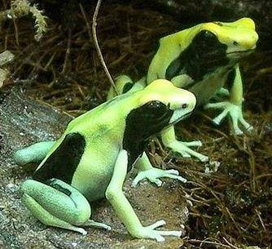

Slide 50
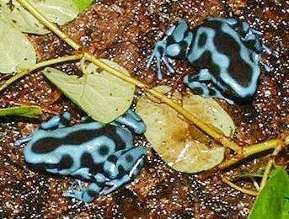

Slide 51
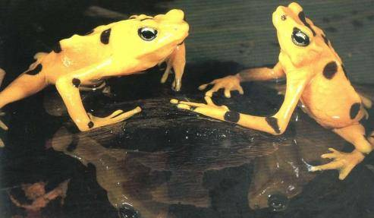

Slide 52
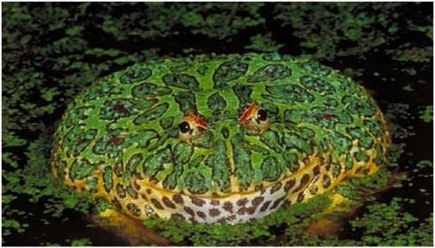
El escuerzo argentino (Ceratophrys ornata)
Con un aspecto “alienigena”,. No tiene muchas particularidades salvo: una boca que ocupa la mitad de su cuerpo, ojos salientes con dos pequeñas protuberancias en la cabeza semejantes a "cuernos", color es verde brillante, es casi imposible diferenciar a los machos de las hembras y son caníbales.

Slide 53
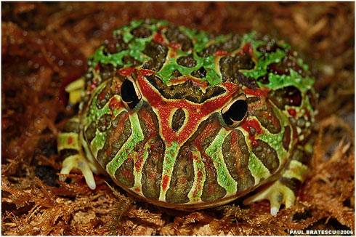

Slide 54
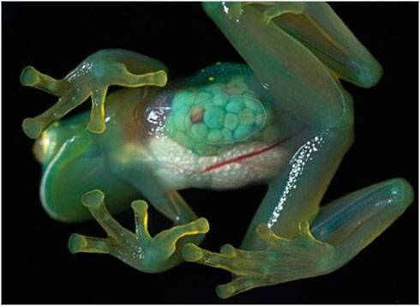
La rana transparente

Slide 55
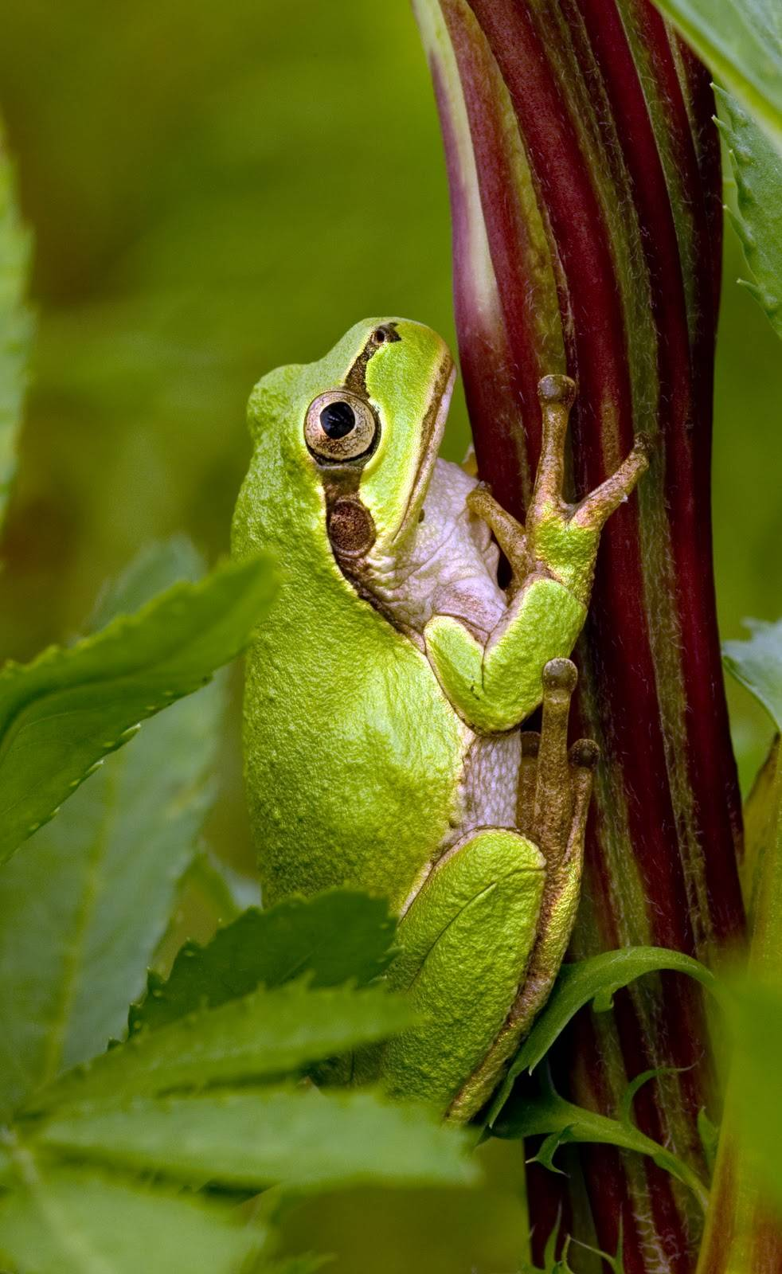

Slide 56
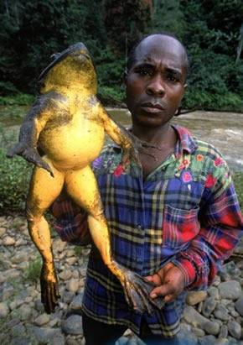
La rana Goliat,
la mas grande

Slide 57



Slide 58


Slide 59

GASTRONOMIA

Slide 60




La rana se come
no es el sapo
PERO
NO
CRUDA

Slide 61

ANCAS REBOZADAS

Slide 62


Slide 63


Slide 64
Ranas
JOSE LUIS

Slide 65




Accede a la sección que desees desde aquí:
PPS Exclusivos
Dedicatorias | Fechas Especiales | Graciosos | Historia y arte | Lugares | Musicales
Naturaleza y Ciencias | Política | Reflexión | Religiosos | Románticos | Salud
Si deseas recibir pps periódicamente en tu correo electrónico subscríbete aquí:

